Slide 1
Apresentação prévia
Trabalho de IEC 2020.1 T.A
Flávio Jerônimo

Slide 2
Adaptar-se ao cotidiano
Em março de 2020 entramos em quarentena
No início todos passaram por muitas dificuldades para se adaptar
Máscara, álcool, distanciamento social (o máximo possível)
Meu trabalho foi feito pensando em uma maneira de aumentar a segurança das pessoas que precisem entrar em algum estabelecimento durante essa pandemia

Slide 3
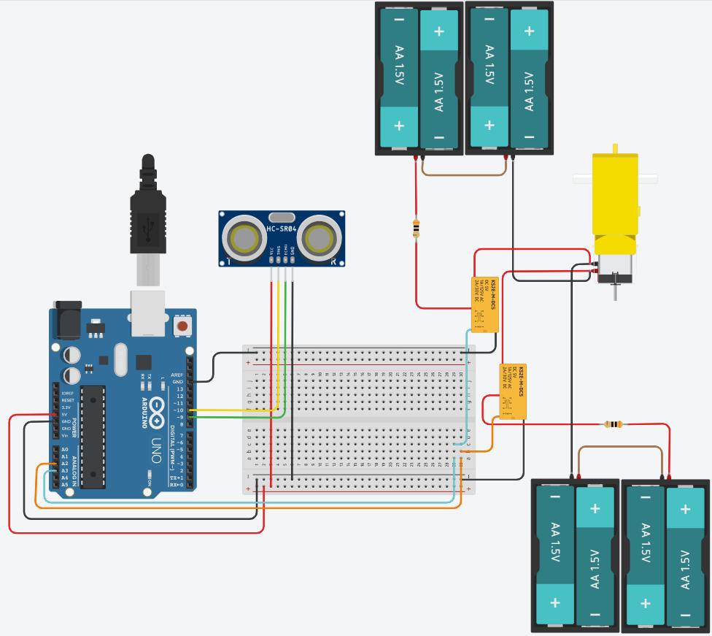
Porta automática

Slide 4
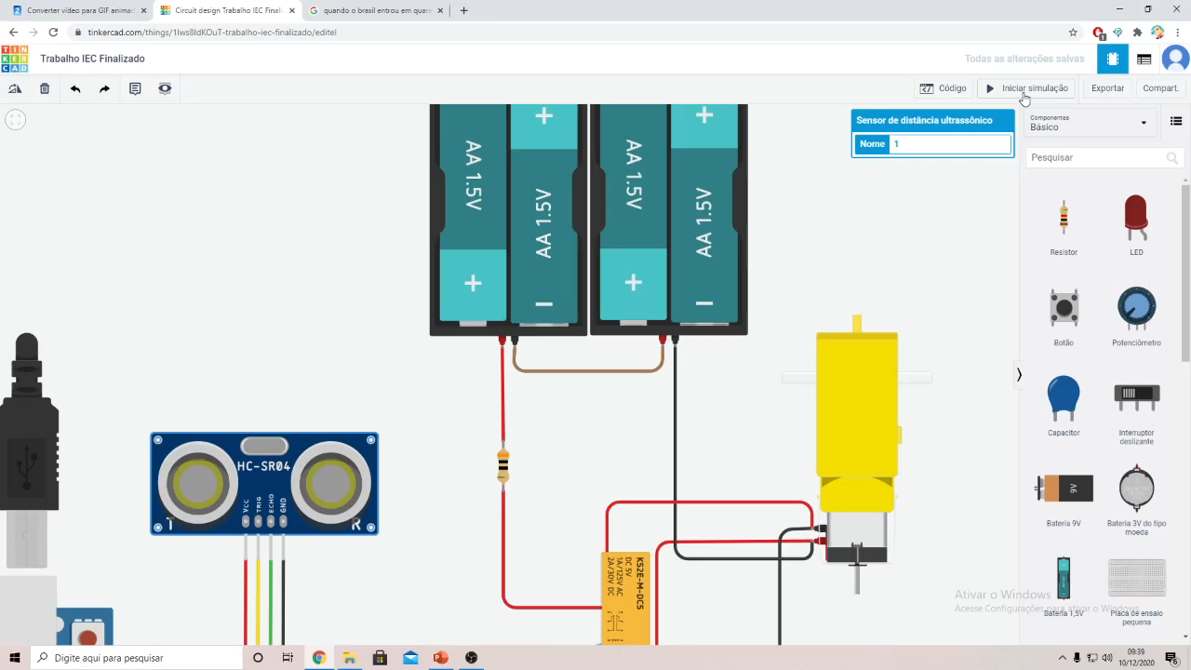
Minha ideia consiste em colocar um sensor de distância um pouco acima das maçanetas das portas que detecta a mão (ou um outro objeto, ou o próprio corpo da pessoa) entre 3cm e 10cm do sensor, e assim aciona um motor para abrir a porta

Slide 5
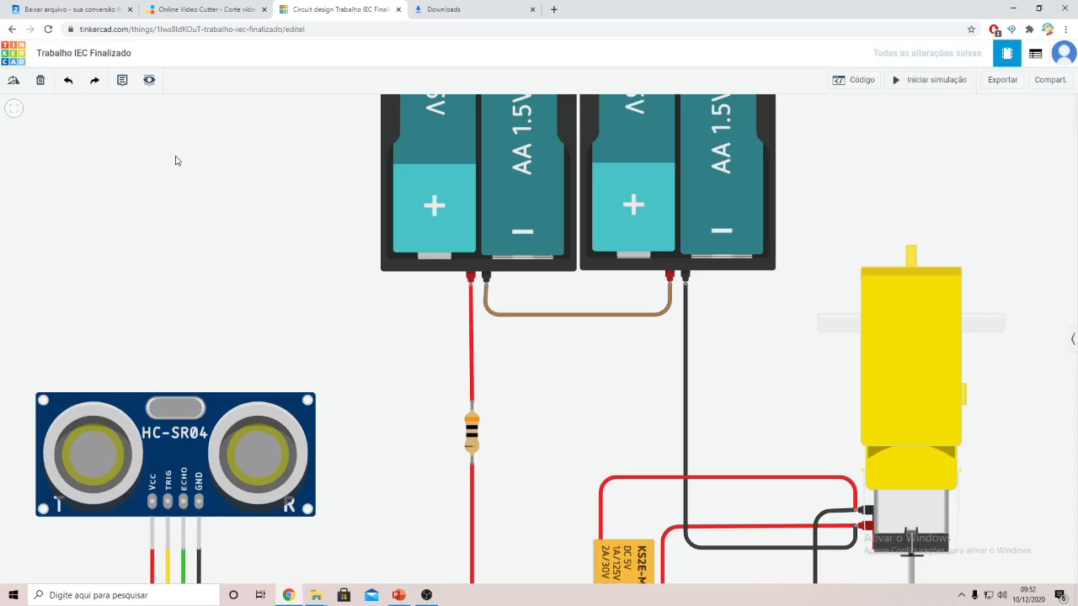
Como visto no gif anteriormente, o motor abre a porta até um máximo (que é possível definir no código) e após isso ela fecha
Mas e se a porta começar a fechar antes que a pessoa saia da frente dela ?

